Slide 1
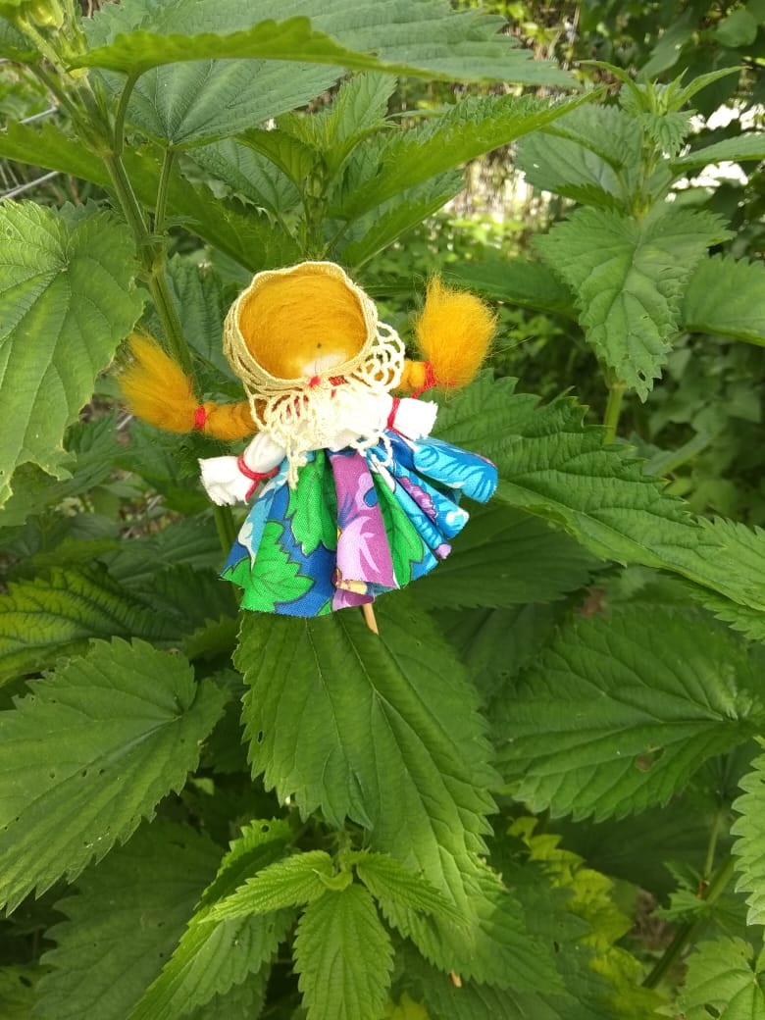
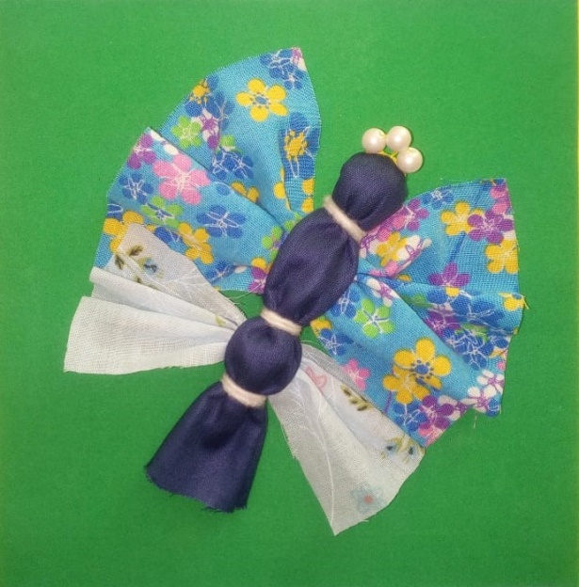
Русская тряпичная кукла
Составила старший воспитатель Гусева Л.П.
МБДОУ «ЦРР-Д/С№2»

Slide 3
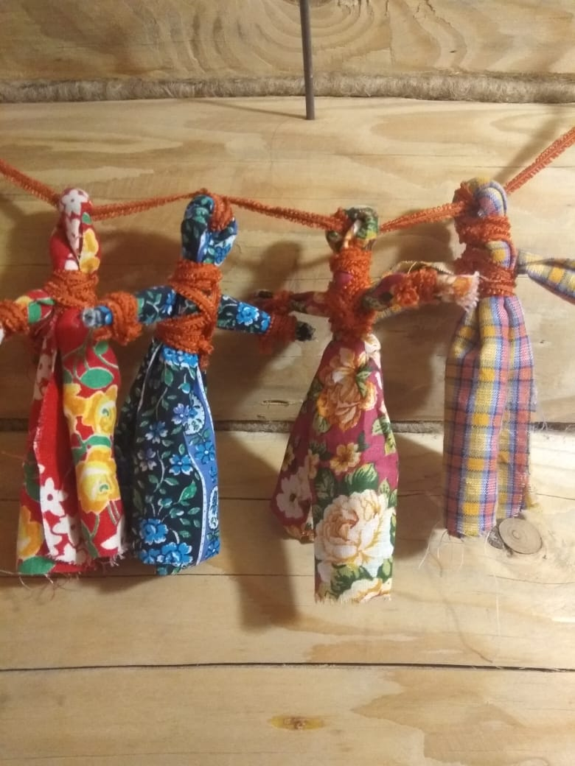
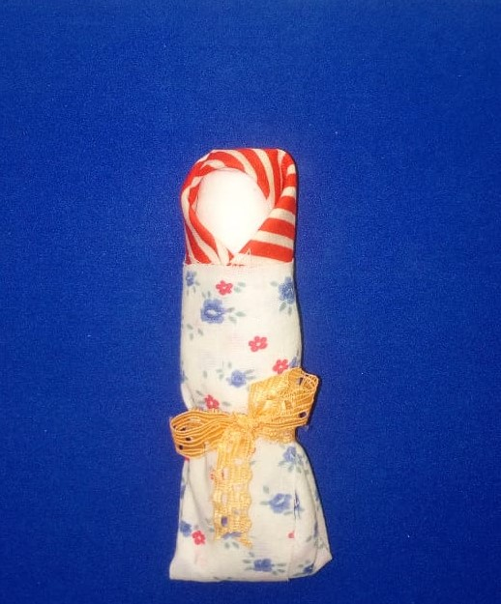
По своему назначению куклы делятся на три большие группы:
-
-обереги
-обрядовые
-игровые

Slide 4
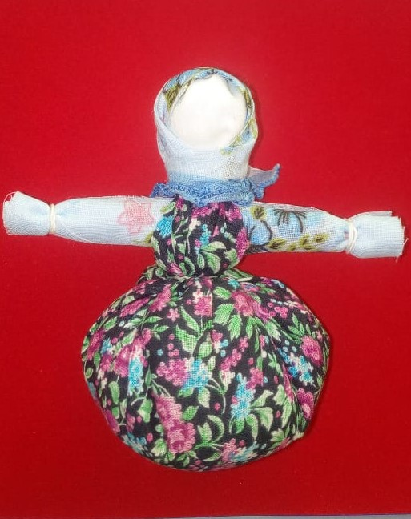
На Руси обережные куклы делали из подручного материала – дерево, ткани, ниток, соломы, кости. каждая куколка делалась с определенной целью, имело свое название, свою историю, свой обряд приготовления.
К примеру, кукла «Крупеничка». В ее основе - холщевый мешочек с гречихой, украшенный нитями, тканями. ( В тех местах, где с гречихой были проблемы, ее заменяли горохом и другими крупами, и назывались эти куклы по-другому – Зерновушка, Горошинка). Такая кукла приманивала в дом достаток, обещала хороший будущий урожай и прибавление в семействе.

Slide 5
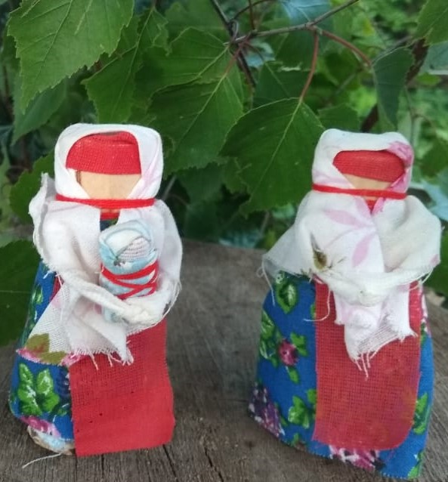
Столбушка (Скрутка)
Самая главная и первая кукла оберег в русской народной традиции. В ее основе – скрученная в столбик ткань или березовый столбик, отсюда и название. Считается, что это кукла- помощница в Душевной Беседе. Ей можно пожаловаться на судьбу, высказать все, что наболело и беспокоит, и тогда станет легче и понятней как жить дальше.

Slide 6
«КРАПИВНИЦА»
Кукла - оберег
от порчи,
защита для дома. Набивалась крапивой.

Slide 7
Обрядовая кукла
«КУВАДКА»
Главный хранитель чистоты души и тела новорожденного младенца.

Slide 8
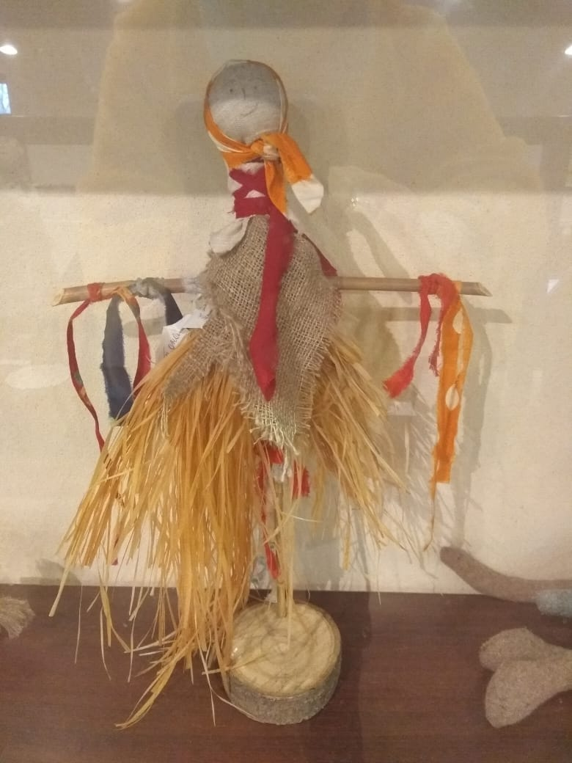
КУКЛА «ЖЕЛАННИЦА»
Название куклы говорит само за себя. Когда у девушки есть какое – либо желание, она кукле делает подарок (пришивает красивую пуговицу или завязывает ленточку ) со словами своего пожелания.

Slide 9
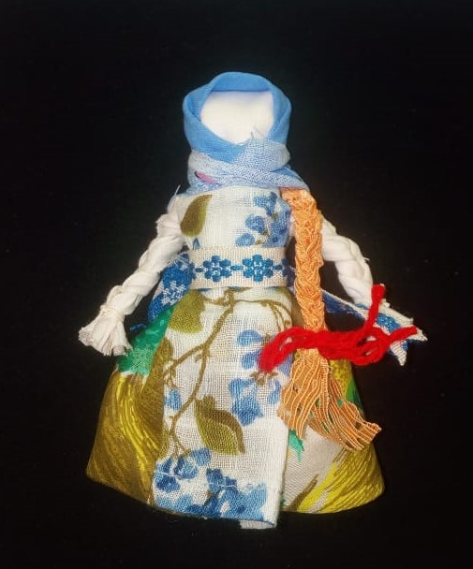
Кукла «Барышня с косой»
(игровая)
Вот возьму я палочку,
Замотаю в тряпочку,
В лоскуточки наряжу
Сверху бантик повяжу.
Получилась не игрушка,
А любимая подружка
(В. Шипунова)

Slide 10
КУКЛА «БАБОЧКА»
(игровая)
Такую куклу делали из лоскутков ткани и подвешивали над колыбелькой. Она была рядом с ребенком во время сна и первых игр. Такую куклу могли изготовить своими руками даже самые маленькие дети, девочки и мальчики.

Slide 11
ПРИМЕТЫ НАШИХ ПРОБАБУШЕК
Самую первую куклу, сделанную своими руками, нежелательно дарить или отдавать.
При изготовлении обрядовых кукол недопустимо использовать колющие и режущие предметы. Поэтому тряпочки и нитки нужно было не резать, а рвать.
Кукол дарили в знак любви и дружбы. При этом считалось, что подарок, сделанный от чистого сердца, приносит счастье, а с затаенной неприязнью – накликает всяческие напасти и беду.
Верили, что игрушки охраняют детский сон (до сих пор по древнему обычаю детей укладывают спать с любимой игрушкой).
Верили, что игрушки приносят хороший урожай, особенно если с ними играют взрослые девушки.
.

Slide 12
МОЛОДЦЫ!

